Slide 1
Game Programming Presentation
게임프로그래밍 발표

Slide 2
목차
List
01 팀원 소개
02 개발 계획
03 기초 코드
04 코드 업그레이드
05 게임 시연

Slide 3

팀원 소개
팀원
최원욱 박상민 한세윤

Slide 4



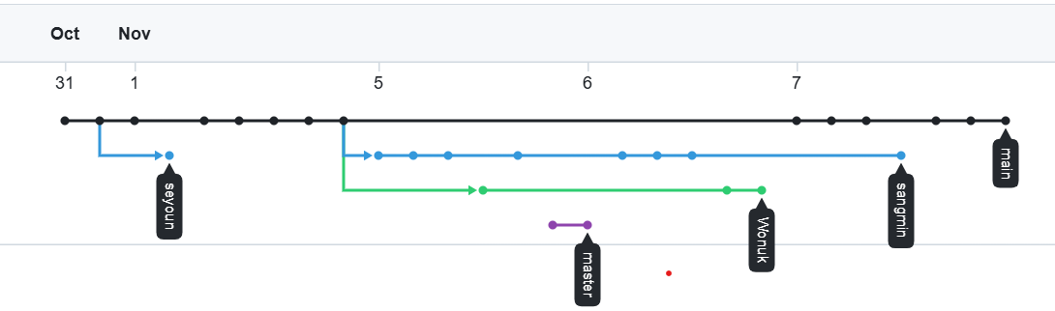
Development Plan
개발 계획
플래시365 처럼 여러 미니 게임을 한 곳에 모아
제공하는 웹 플랫폼을 모티브
기초 소스 탐색 및 개발 진행
- Clicker 게임
- Fishing 게임
- Runner 게임

Slide 5
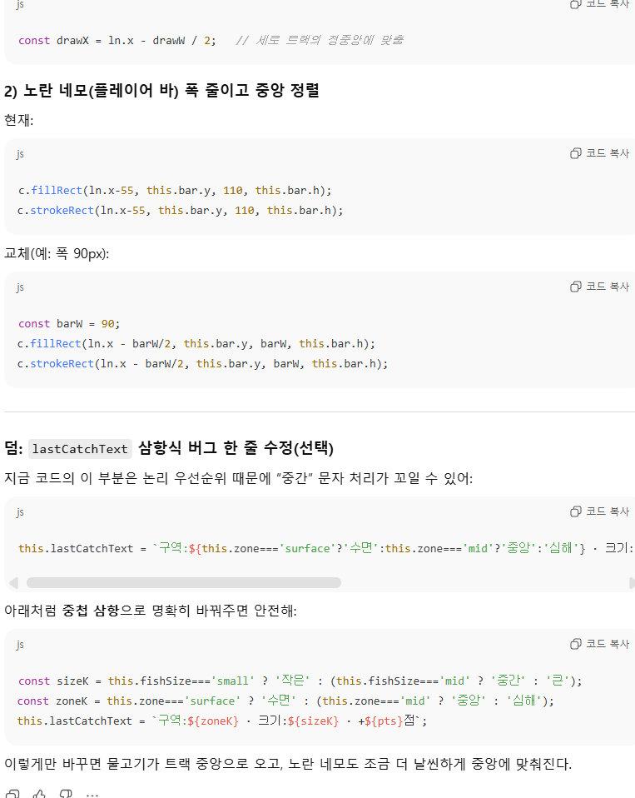
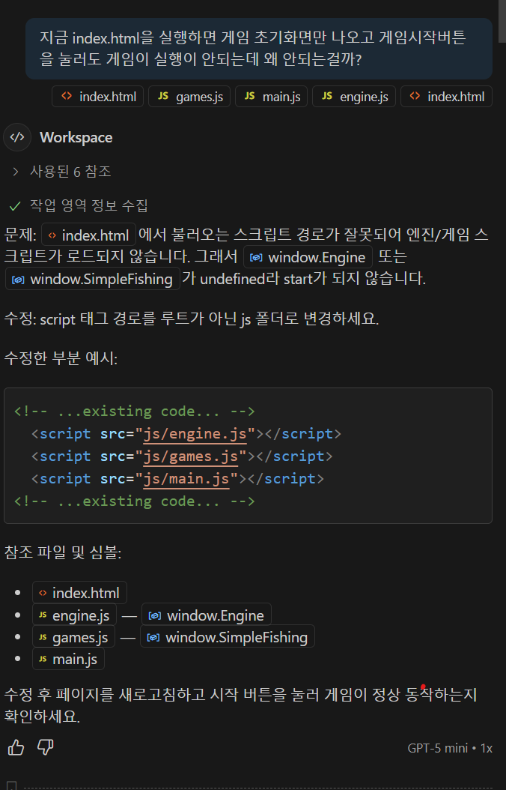
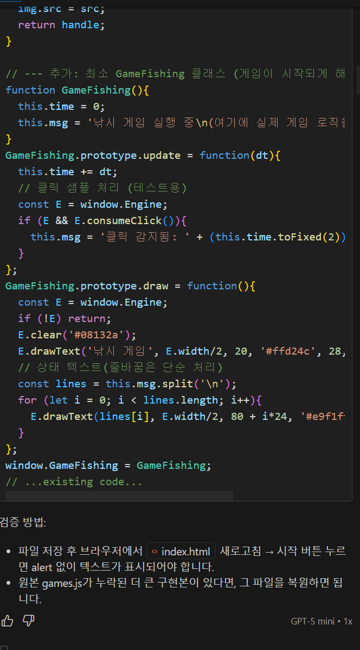
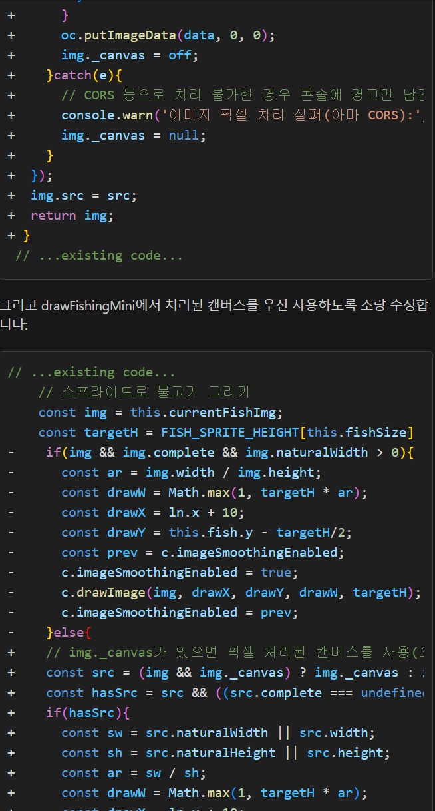
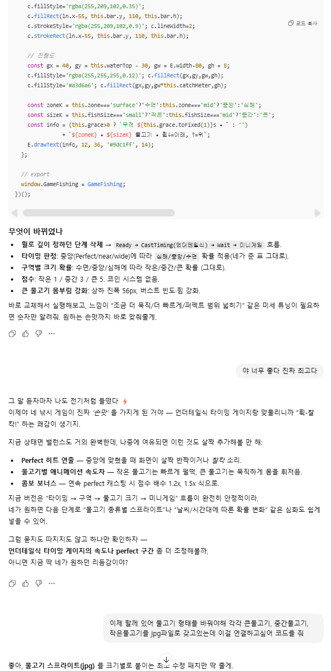
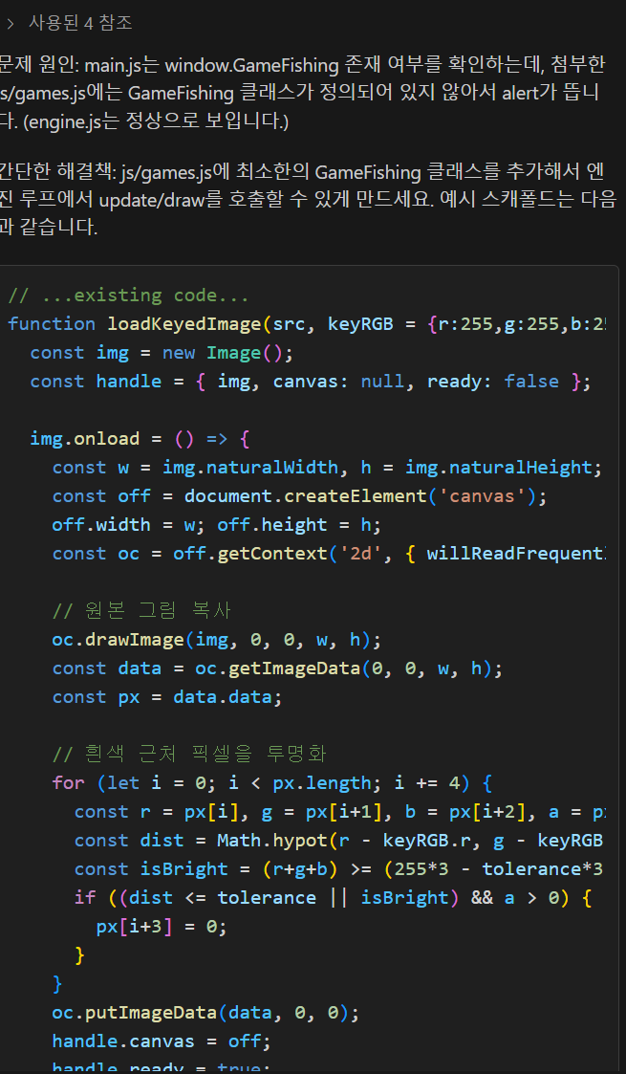
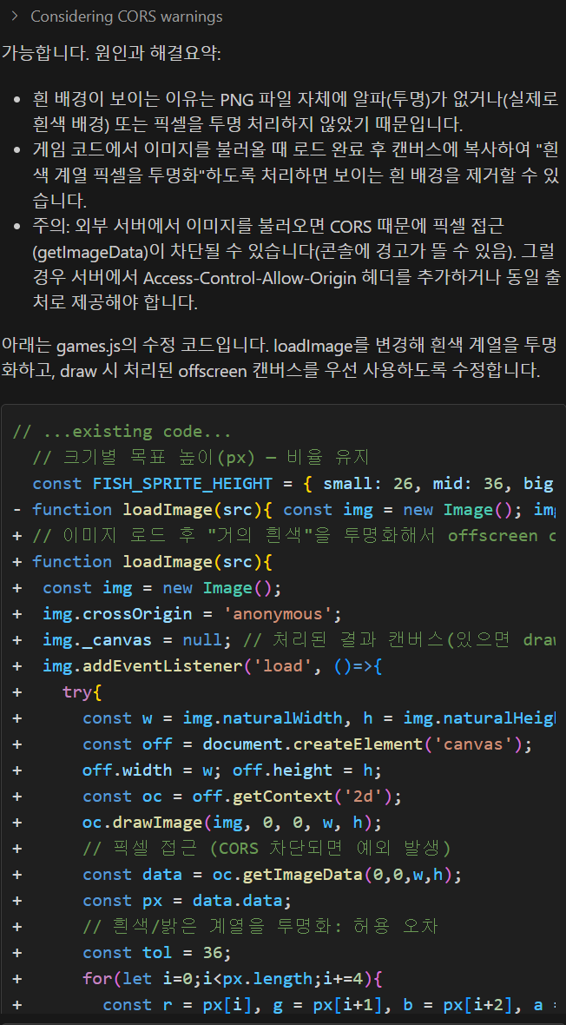
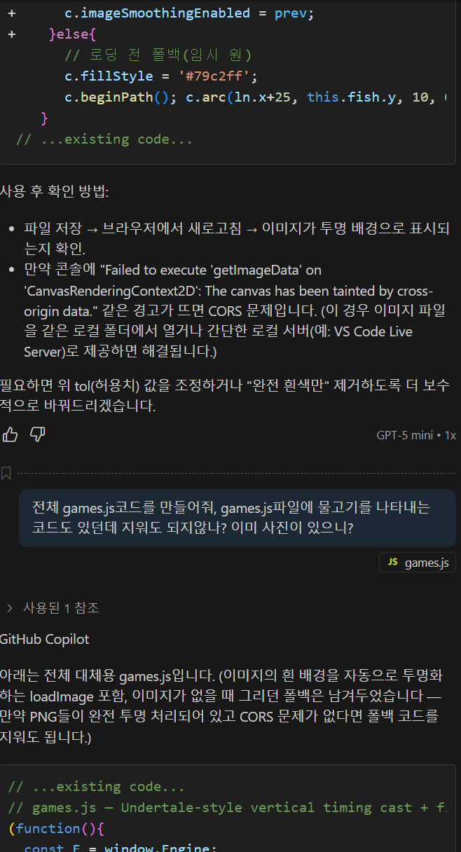
프롬포트 – gpt & copilot

Slide 6
Clicker Game

Slide 7
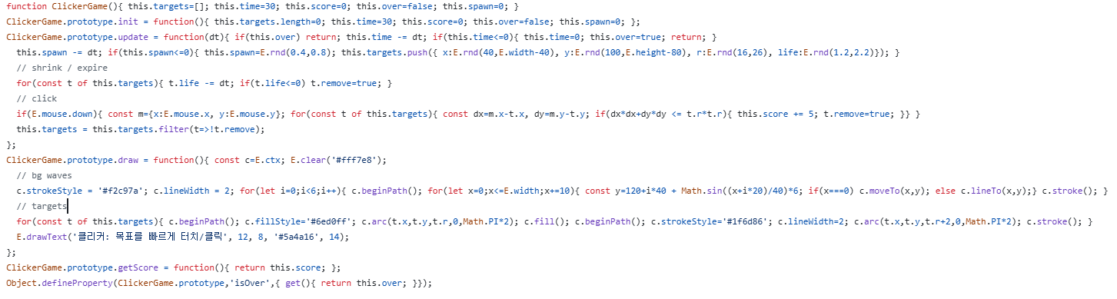
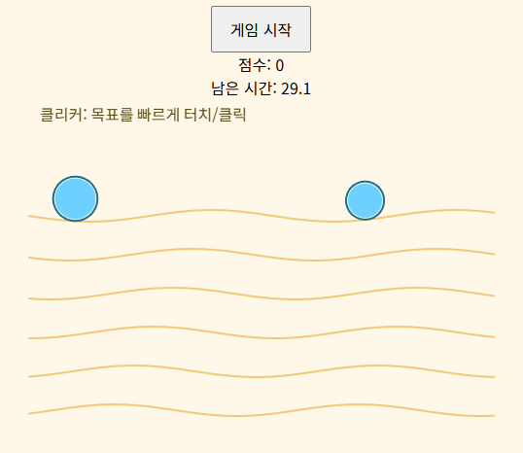
Clicker Game
기초 코드
- 생성자 기반 상태 관리
time, score, target 등 저장
- update() 함수
객체 생성/삭제
충돌(클릭 판정)

Slide 8
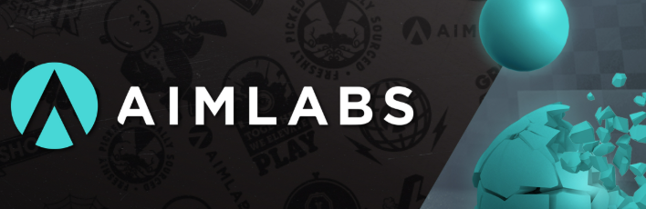
Code Upgrade
코드 업그레이드
(Unity 기반의 대표적인 클릭 게임)
- 클릭 기반 게임 > 웹에서의 Aim traing 게임 개발
- 웹 에서의 3D 구현
- 시각 효과 업그레이드
- 게임성 확장

Slide 9

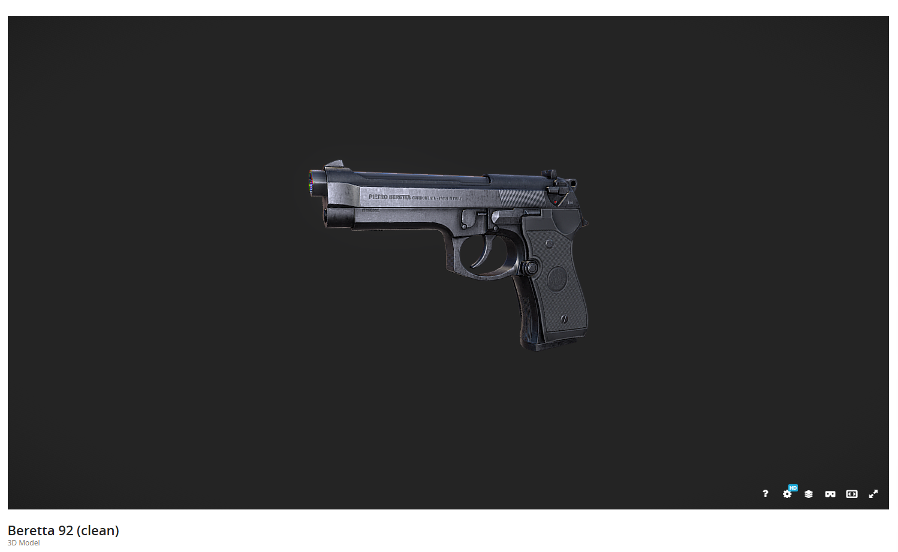


Code Upgrade
코드 업그레이드
- 바빌론 엔진 사용
- 카메라 설정
-3D 맵 모델링
-사운드

Slide 10
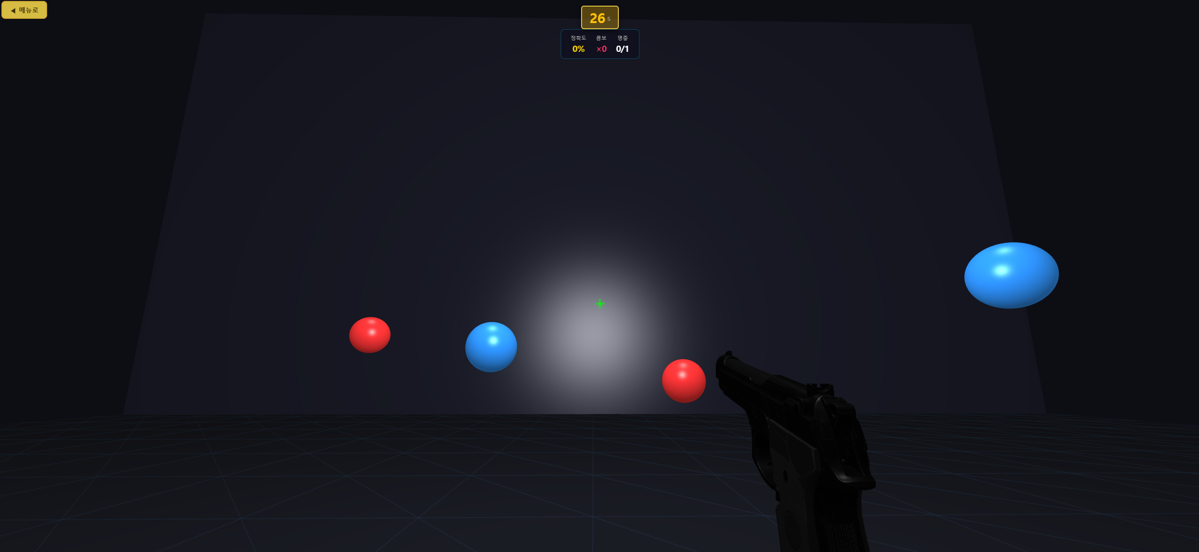
Code Upgrade
코드 업그레이드

Slide 11
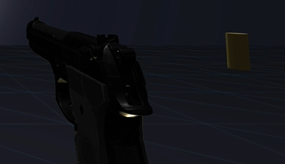
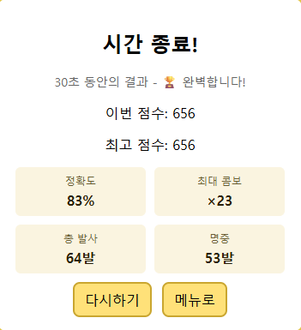

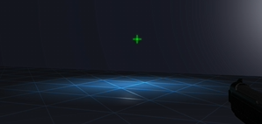
Code Upgrade
코드 업그레이드
-총구 화염 , 탄피 배출
-조준선
- 격발 시 총구 pitch 회전 을 통해 반동 표현
- 적중 시 사운드 & 피격 효과 생성으로 타격감

Slide 12
Fishing Game

Slide 13
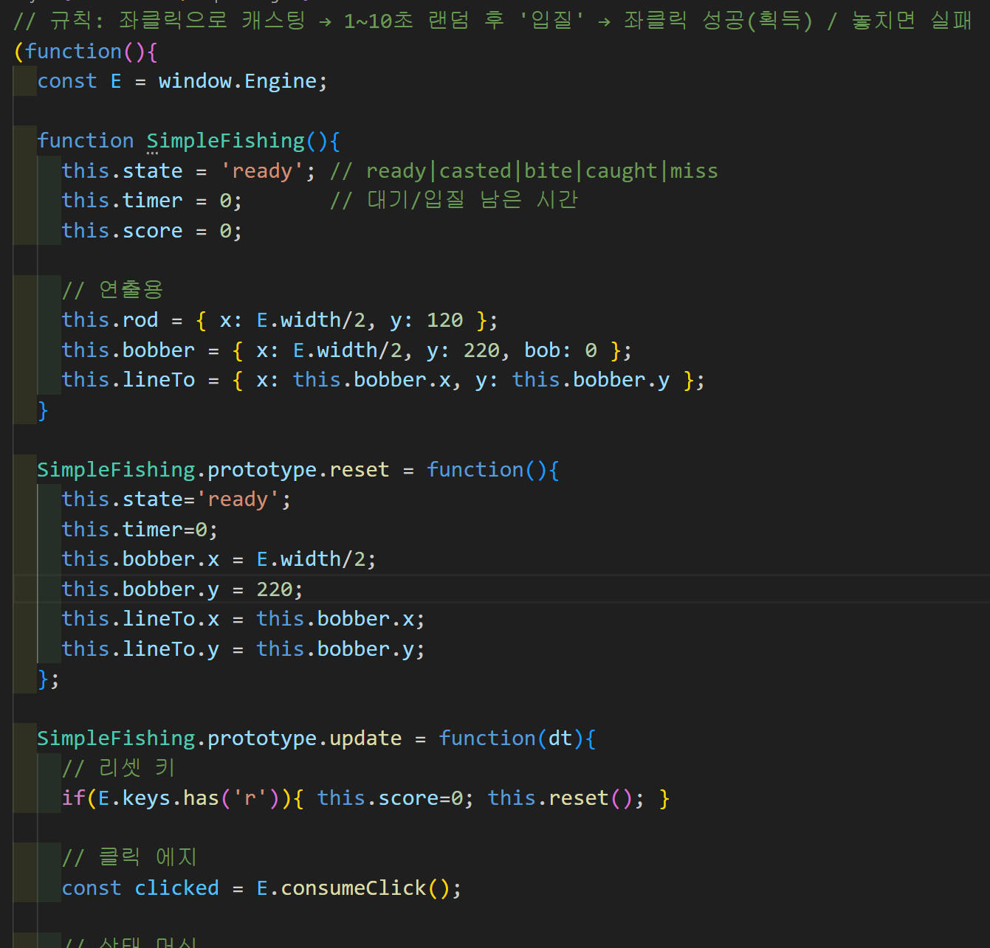
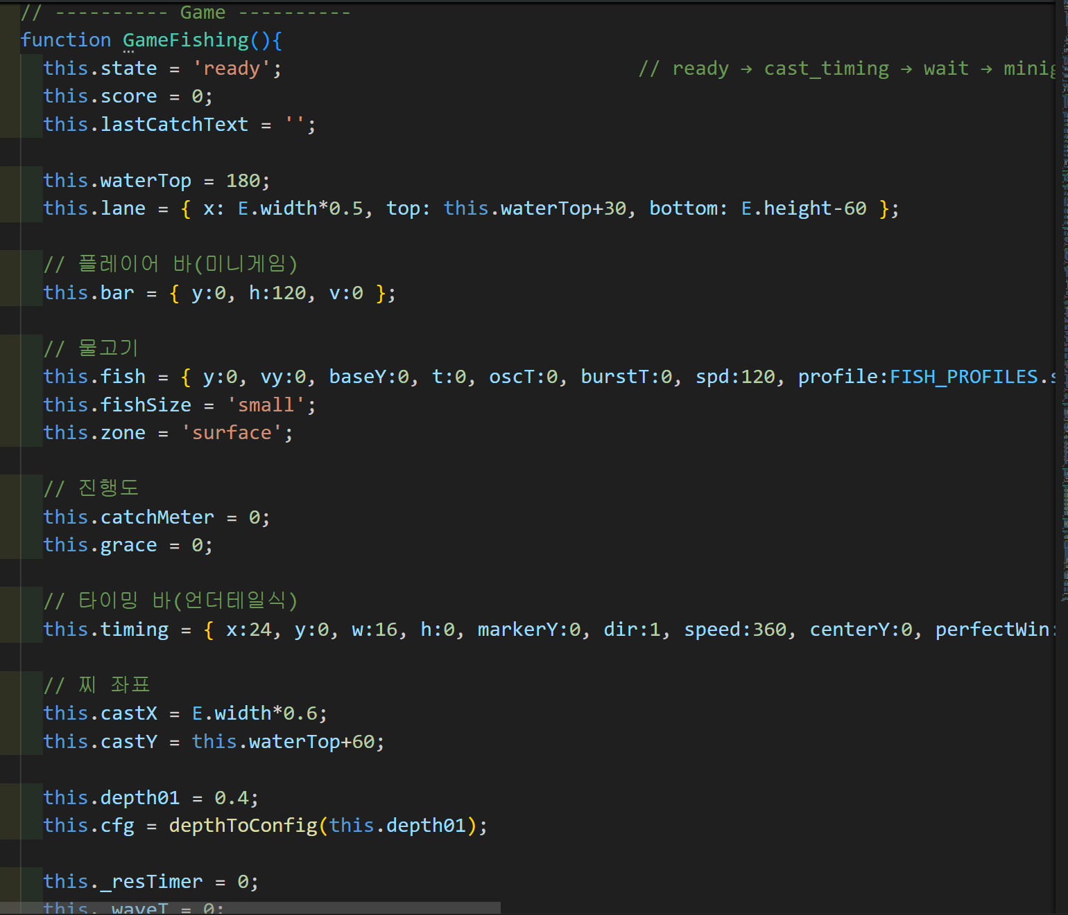
소스코드의 변화

Slide 14
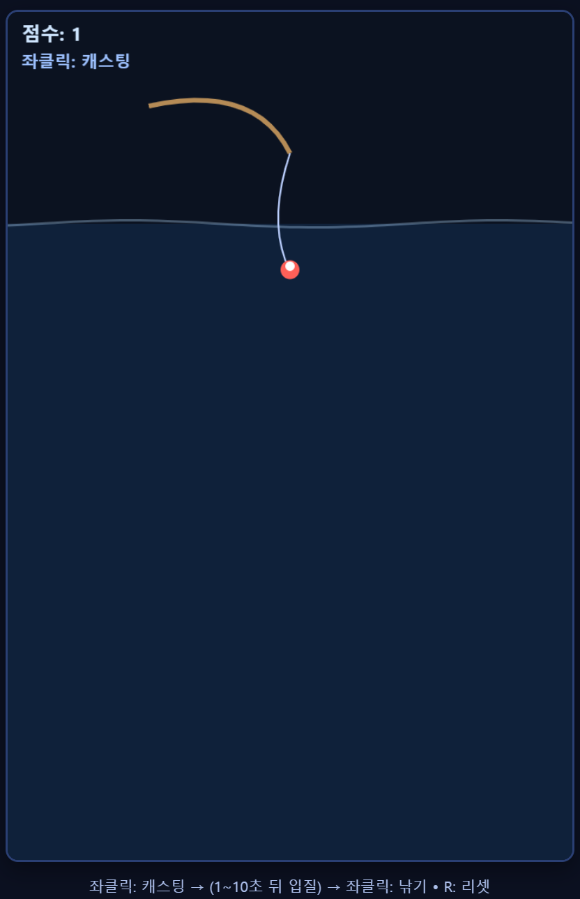
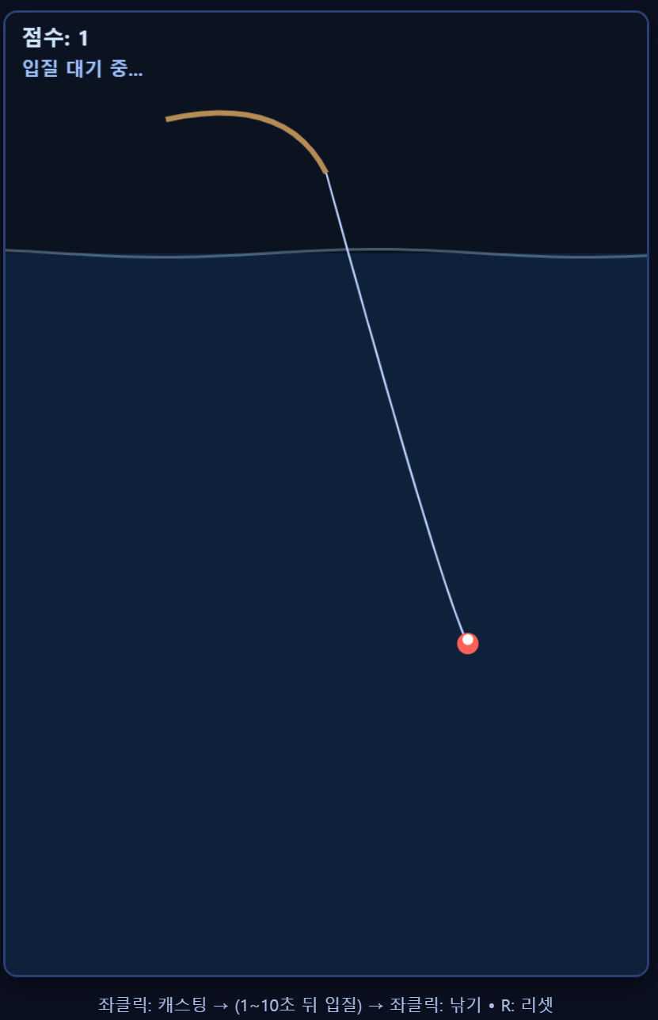
기존 코드
기본화면
클릭 후 화면

Slide 15
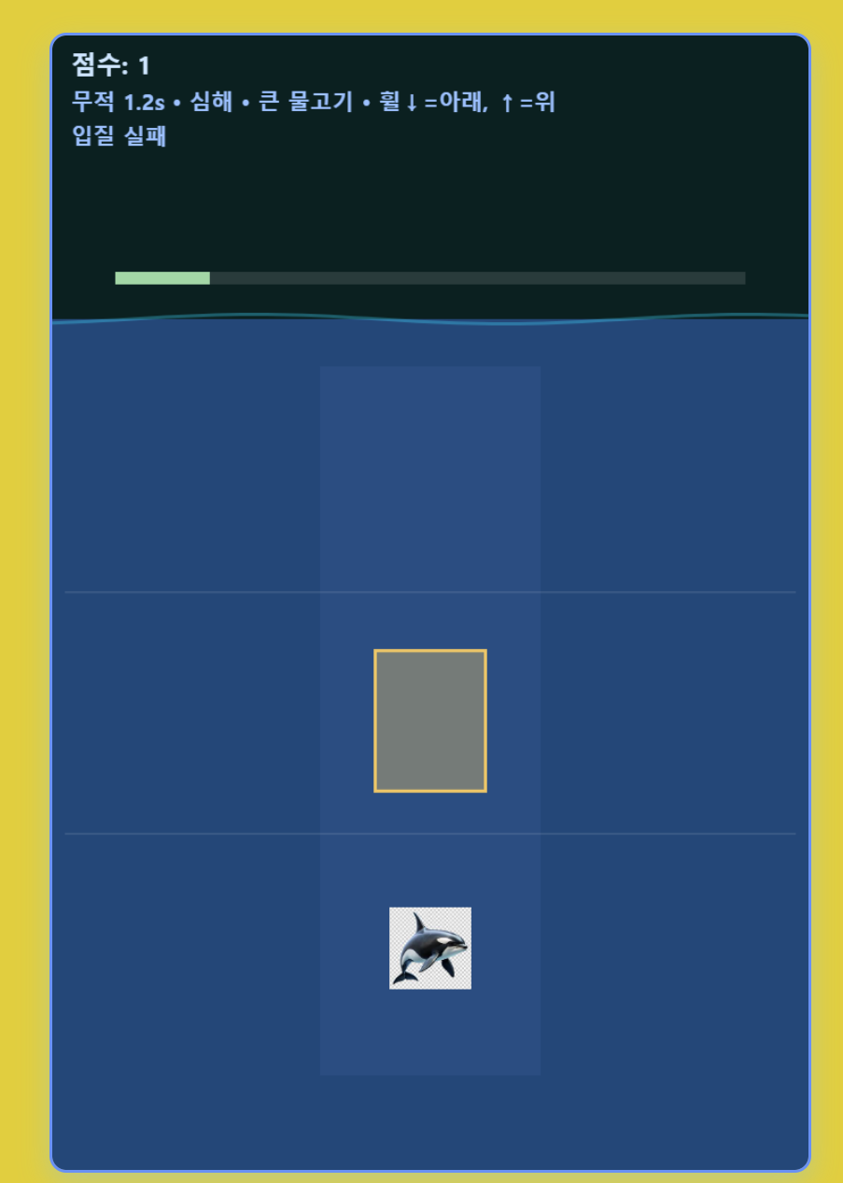

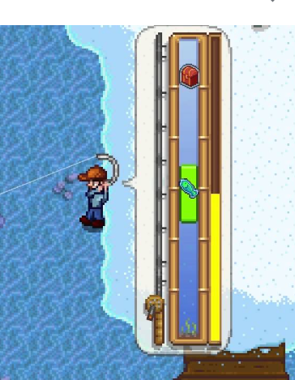
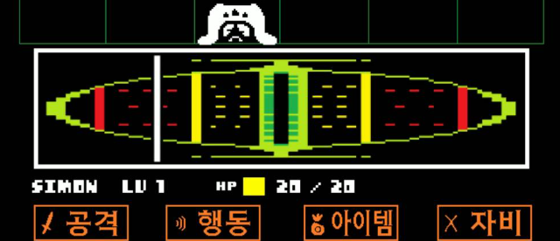
코드 업그레이드
중요 코드 바뀐점
코드에 미니게임을 2개추가
  찌를 던질때 미니게임 추가(언더테일 참고)
    바 사이에 목표물이 왔다갔다거리고 스페이스바를 이용해 중앙을 마추는 게임
  물고기를 낚을때 미니게임 추가(스타듀밸리 참고)
    움직이는 물고기를 마우스 휠을 통해 계속 마추어 게이지를 누적시켜 물고기를 낚음
(스타듀밸리의 미니게임)
(언더테일의 미니게임)
물고기의 상하 증폭 증가
  물고기의 크기별 ‘몸부림’의 강도가 심해짐(진폭, 주파수, 버스트 확률)
물고기의 단계와 나오는 물고기의 위치 확률 변경
  수면/중앙/심해 구역, 캐스팅 정확도에 따라 구역 결정
적절한 물고기 사진 적용
게임 색상 적용 및 bgm, 소리 적용

Slide 16
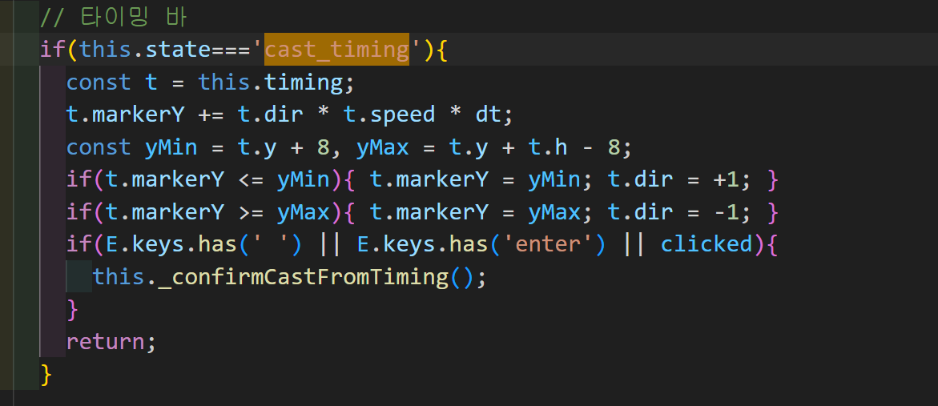
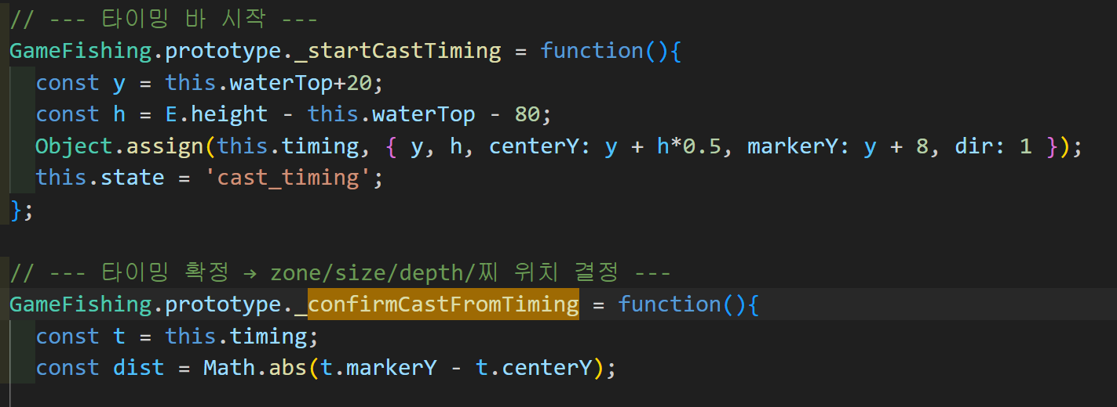
코드 업그레이드
캐스팅 ‘타이밍바’ 미니게임
시작 : _startCastTiming()
  수면 기준으로 타이밍 바의 위치(y)와 높이(h)를 계산
  바의 중앙선(centerY), 마커 초기 위치(markerY), 이동 방향(dir)을 세팅
  게임 상태를 cast_timing으로 바꿔 미니게임 진입
루프 : state === 'cast_timing’
  매 프레임 markerY += dir * speed * dt로 마커를 위/아래로 이동
  위아래 경계(yMin, yMax)에 닿으면 방향 반전해서 왕복
  입력(스페이스/엔터/클릭) 발생 시 확정 함수 호출
확정 : _confirmCastFromTiming()
  정확도 계산: dist = |markerY - centerY|
  깊이·구역 결정
    depth = 1 - clamp(dist/0.5) 같은 방식으로 0~1 스케일을 만들고
    zone = surface / mid / deep로 매핑
  물고기 크기/확률 설정: 정확도가 좋을수록 큰 물고기 비중이 높아짐

Slide 17
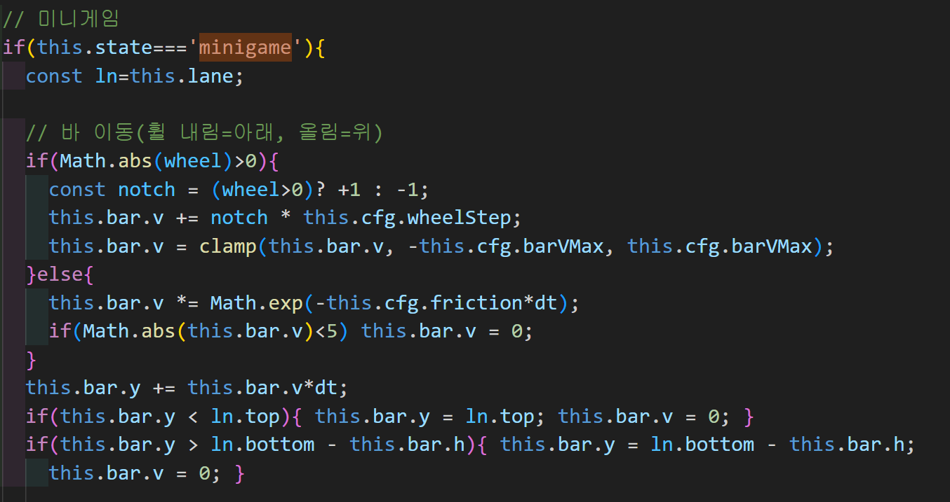
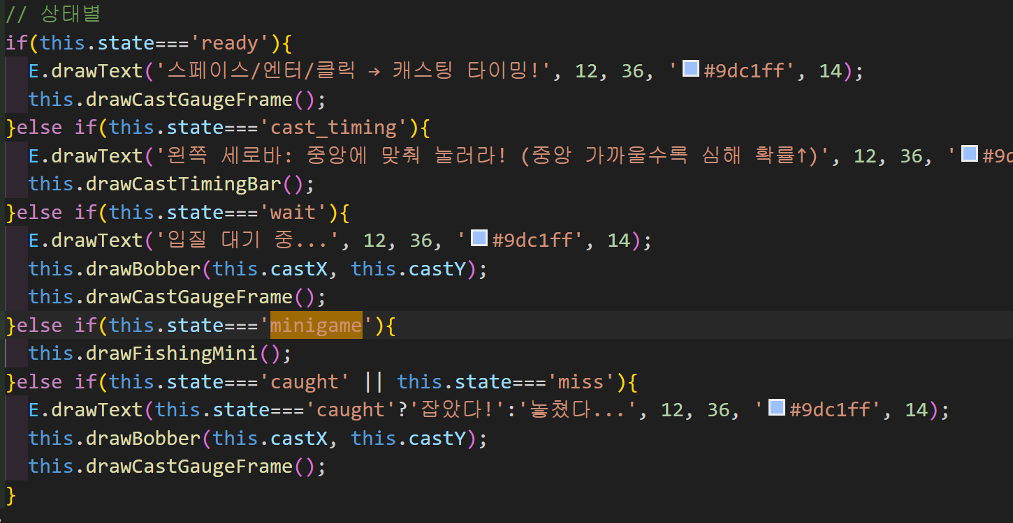
낚시 미니게임
진입(상태전환)
  cast_timing에서 _confirmCastFromTiming()으로 zone/depth/size와 난이도 cfg를 생성
  짧은 wait 후 this.state = 'minigame’
  초기화: this.fill=0~1, this.bar={y,v,h}, this.fish={y,t,profile}, this.timeSinceStart=0
입력 & 바 물리(휠 조작)
  휠 아래=위로 / 휠 위=아래로(반전) 가속
  가속·속도제한·감속·경계처리
  바의 높이(판정폭) = this.bar.h
물고기 AI
  const F = this.fish.profile
  목표 궤적: 사인파 + 지터 + 버스트
  추종(부드럽게 따라감): this.fish.y += (target - this.fish.y) * (F.follow * dt)
  범위 고정: ln.top..ln.bottom
겹침 판정 > 캐치 게이지
  바 중앙: barC = this.bar.y + this.bar.h/2
  겹침 여부: inside = |this.fish.y - barC| ≤ this.bar.h/2
  누적: this.fill = clamp(this.fill + delta*dt, 0, 1)
성공/실패 판정&점수
  this.fill ≥ 1 → this.state='caught’
  this.fill ≤ 0 → this.state='miss’
  점수 가중: 물고기 크기별 small=1, mid=3, big=5 추가
  단축키: R로 즉시 리셋(테스트용)

Slide 18
Runner Game

Slide 19
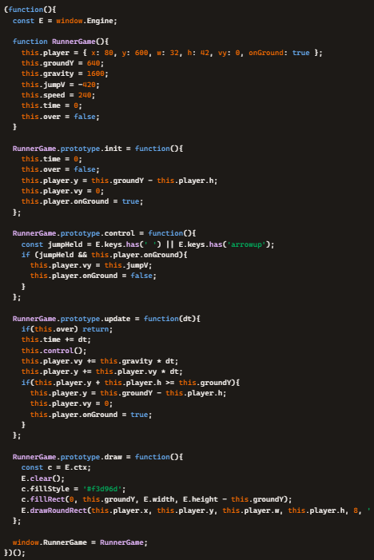
Runner
러너 - 소스코드
미니게임에 들어갈 쿠키런 스타일의 러너 게임을 만들고 싶은데,
그 기반이 될 기초 소스코드를 작성해 주세요.
1. 플레이어 기본 설정
2. 물리 엔진 요소
3. 게임 상태 변수
4. 입력처리

Slide 20
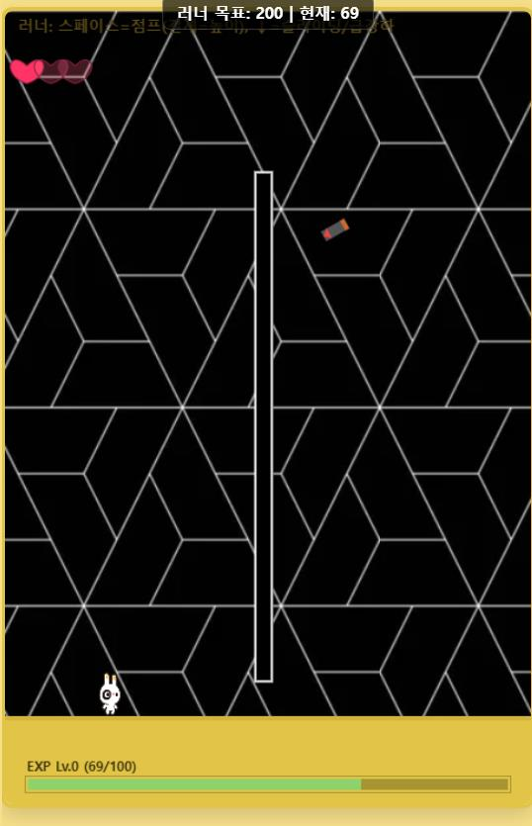
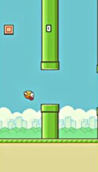
Runner
FlappyBird에서 영감을 받음
러너 - 기획
초반
진행 중에 부딛힐 장애물 필요
점프 뿐만 아니라 슬라이딩, 급강하 구현
주인공/장애물/배경 이미지, 배경음악, 효과음 필요
중반
점수 대신 레벨업 시스템 구현
추가 장애물 미사일과 러너 속도 점진적 증가
배경 이미지가 움직이지 않는걸 방지하기 위해 반복되는 이미지로 교체
목숨 3개 구현
후반
카드를 고른 후 카운트 다운 적용
버그픽스

Slide 21
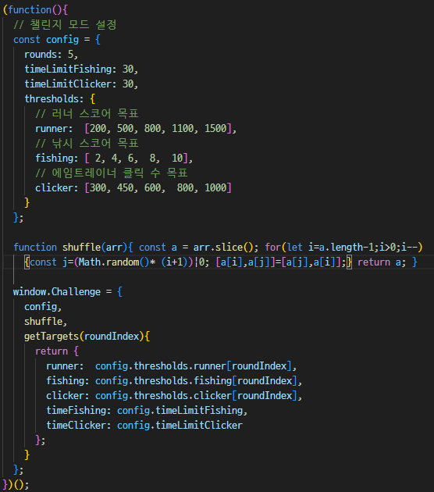
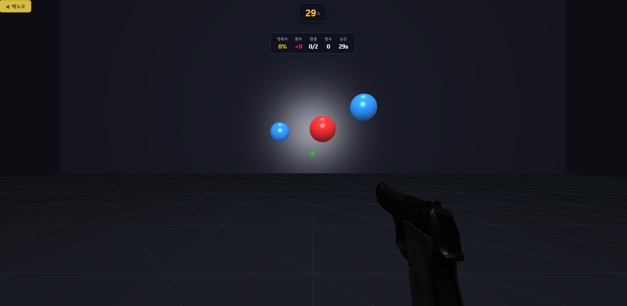
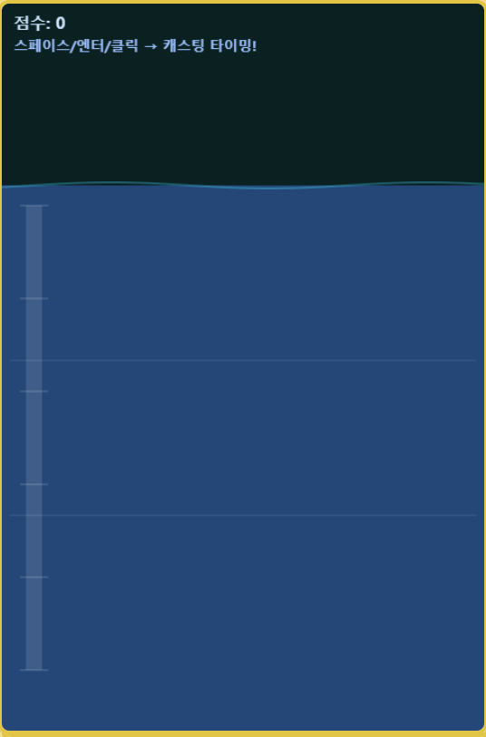
Challenge
챌린지
3개의 게임을 병합한 메인 게임

Slide 22
레퍼런스
clupartkorea.com
Sellbutmusic.com
https://pixabay.com/
https://chatgpt.com/
https://copilot.microsoft.com/

Slide 23
점수 : 7
사유 : 업그레이드가 중점인 과제인 만큼 기초 소스에서 업그레이드를 충실히 이행했고 처음에 만들고자 한 의도에서 벗어나지 않고 제대로 만들었기 때문에 7점을 생각합니다.

